Slide 1
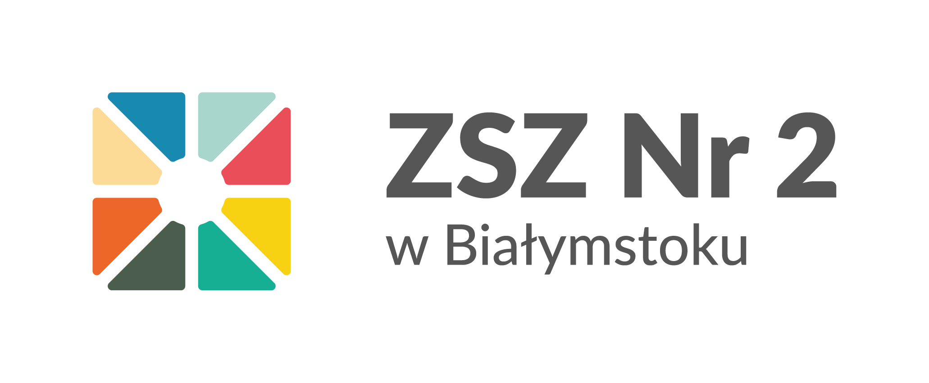

Program „Szkoła KaN” praktyczne kształcenie w zawodzie technik mechatronik

Slide 2
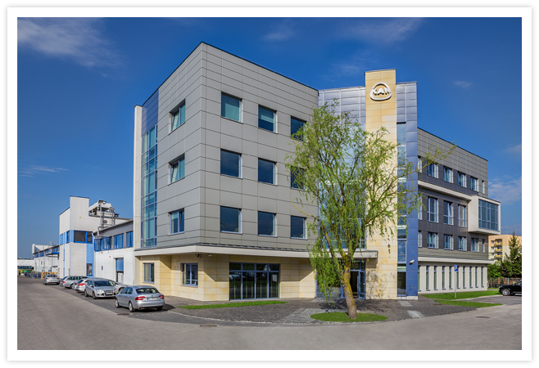
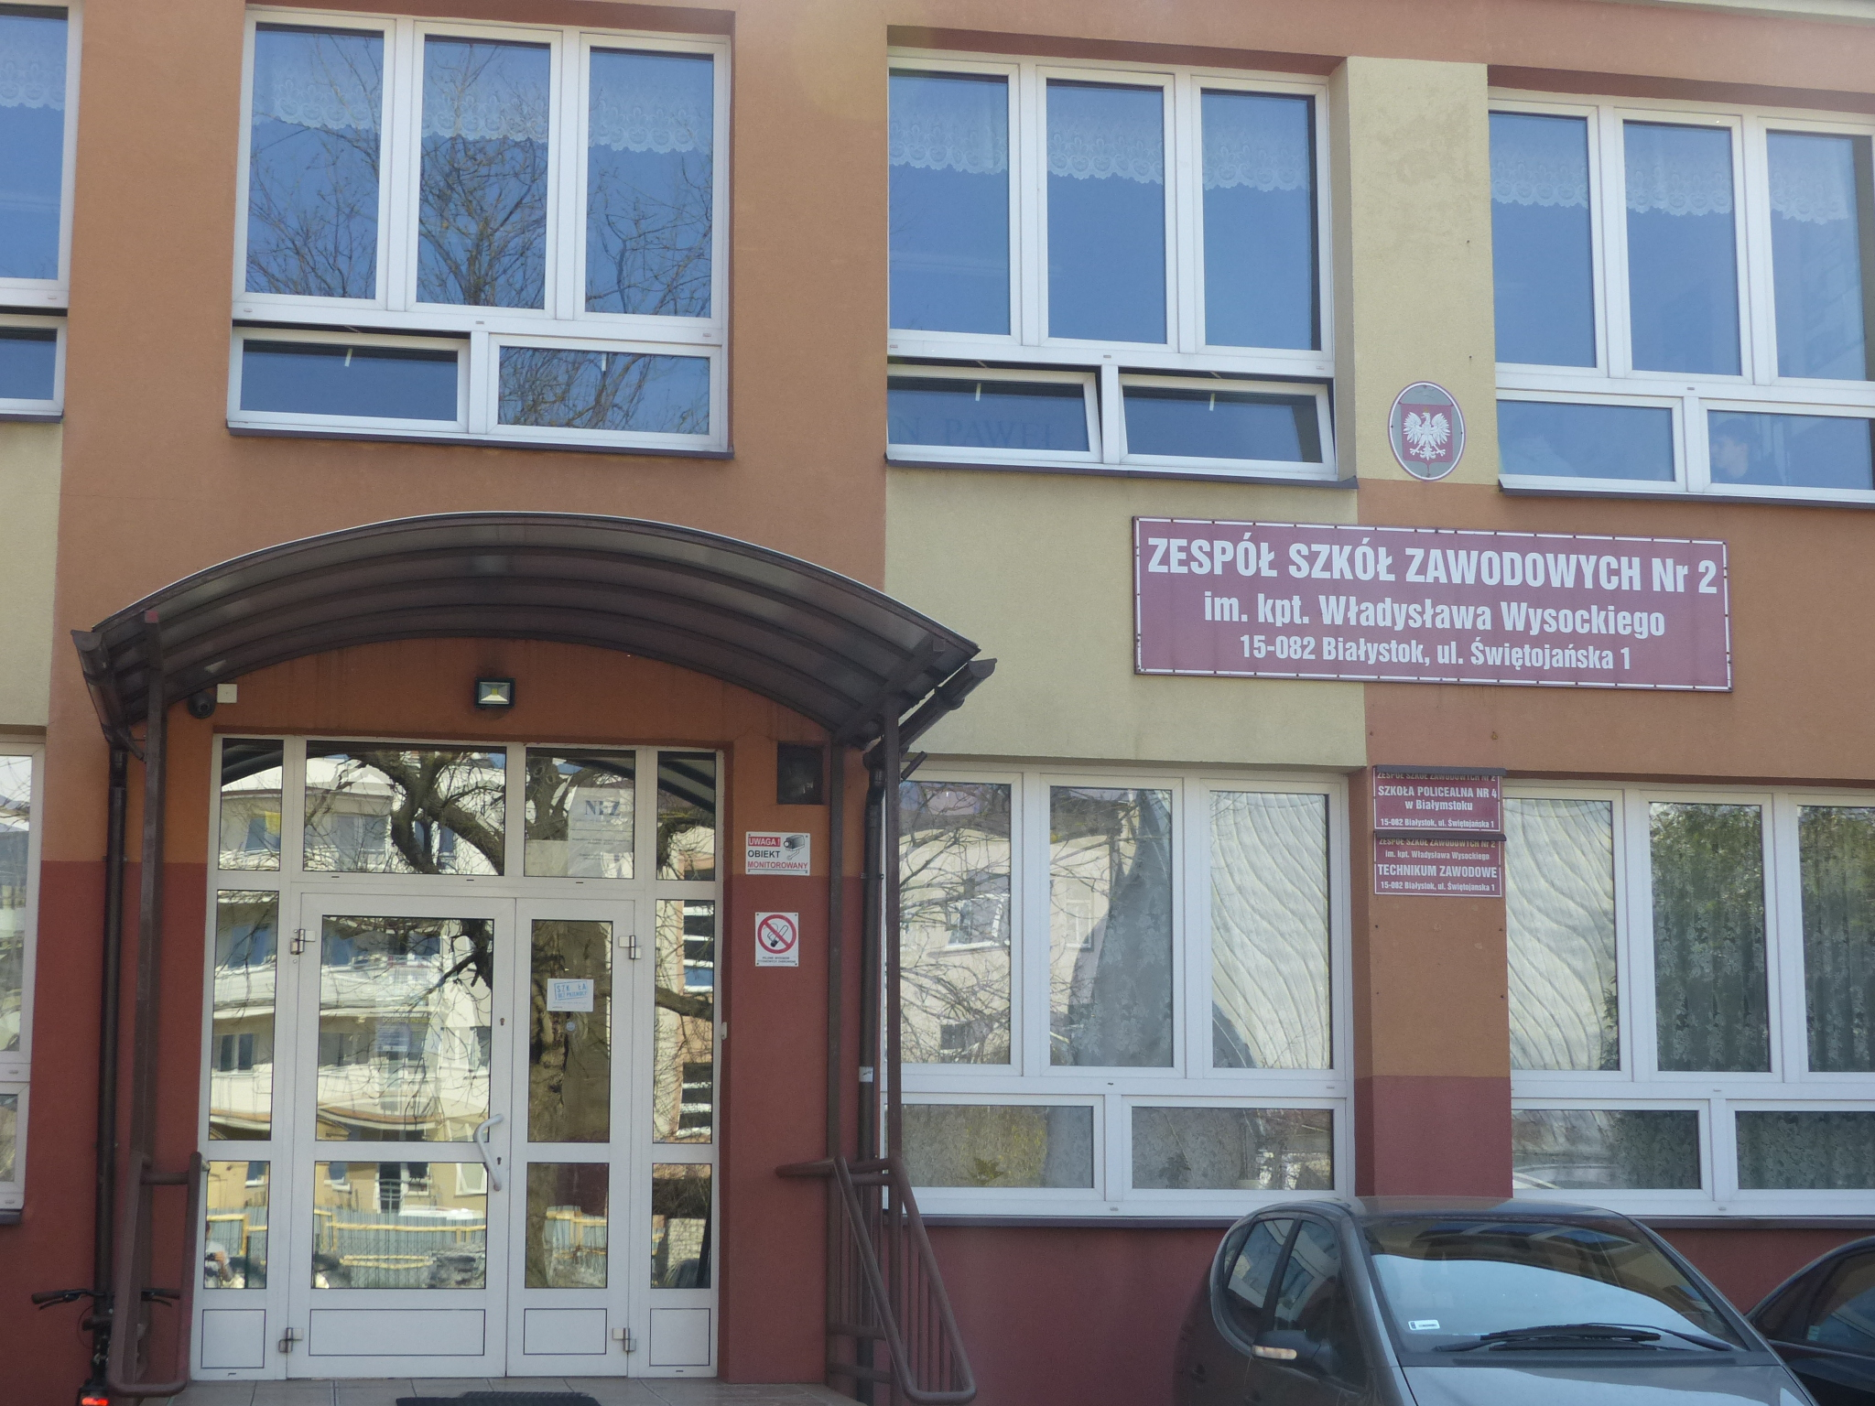
Uczestnicy programu - „Szkoła KaN”

Slide 3
Informacje wstępne
„Teoria to za mało”, białostocka firma duży producent instalacji wodnych i grzewczych będzie uczyć fachu w ramach programu "Szkoła KAN - z nami poznasz praktyczną stronę zawodu". Autorski program spółki KAN i Zespołu Szkół Zawodowych Nr 2 w Białymstoku, skierowany do uczniów ostatnich klas technikum zawodowego w zawodzie technik mechatronik.
Współpraca ruszyła od września 2013 r. Nowy program, łączy wiedzę teoretyczną z praktyką.
Program obejmuje uczniów trzecich i czwartych klas w zawodzie technik mechatronik.

Slide 4
Liczba uczestników
Realizacja od roku szkolnego 2013/2014 - 20 uczniów
Realizacja od roku szkolnego 2014/2015 - 20 uczniów
Realizacja od roku szkolnego 2015/2016 - 20 uczniów
Realizacja od roku szkolnego 2016/2017 - 20 uczniów
Realizacja od roku szkolnego 2017/2018 - 20 uczniów
Realizacja od roku szkolnego 2018/2019 - 20 uczniów
łącznie 120 uczniów

Slide 5
Cele działania
Cel główny:
podniesienie atrakcyjności kształcenia zawodowego w ZSZNr2 w Białymstoku w zawodzie technik mechatronik służące poprawie skuteczności edukacji zawodowej dla lokalnego rynku pracy poprzez nawiązanie ścisłej współpracy ze Spółką KaN w Białymstoku

Slide 6
Cele działania
Cele szczegółowe:
zapoznanie uczniów z nowoczesnym wyposażeniem w zakładzie pracy, stosowanych innowacyjnych technologii wytwarzania.
podniesienie kompetencji kadry pedagogicznej przedmiotów zawodowych.
podniesienie kwalifikacji zawodowych uwzględniających nowoczesne technologie oraz wymagania rynku pracy
wzmocnienie procesu dydaktycznego dla uczniów kształcących się w zawodzie technik mechatronik
zapewnienie uczniom atrakcyjnych form przekazu wiedzy i umiejętności zawodowych
dostosowanie efektów kształcenia do potrzeb lokalnego rynku pracy;

Slide 7
Etapy realizacji
Program przebiega w 5 etapach i obejmuje cały rok szkolny.
- I etap to 2 wycieczki dydaktyczne, prezentacja parku maszynowego i stanowisk zbliżonych do kierunku kształcenia.
- II etap realizowany w szkole, podczas zajęć lekcyjnych - uczniowie realizują Moduł dotyczący stosowania technologii i konstrukcji mechanicznych oraz montowania urządzeń i systemów mechatronicznych.
III etap realizacja w rzeczywistych warunkach pracy obejmie różnego rodzaju zajęcia laboratoryjne, pokazy, instruktaże, działalność wytwórczą, zajęcia praktyczne 3X6 godz. =18 godz. przez przedstawicieli KaN.
- IV etap spotkanie z pracodawcą prezentacja wymagań, które musi spełnić kandydat, by skutecznie zabiegać o pracę w firmie.
- V etap programu to praktyki zawodowe skierowane do uczniów zainteresowanych pracą w spółce. Najlepsi praktykanci mogą w przyszłości liczyć na pracę w spółce.

Slide 8
Efekty działania:
Zespół Szkół Zawodowych Nr 2 w Białymstoku pozyskał do współpracy nowego partnera – Spółkę KaN
Uczniowie - uczestnicy zajęć mają stworzone możliwości uzyskiwania praktycznych umiejętności w rzeczywistych warunkach pracy, wykorzystania nowych technologii w sytuacjach zawodowych
W ZSZ Nr 2 realizuje się elementy dualnego system kształcenia w zawodzie technik mechatronik już 2013r
Dzięki realizacji współpracy ZSZNr2 rozszerzył bazę miejsc, w których to uczniowie mogą odbywać praktyki i staże, a w przyszłości uzyskać pracę lub podjąć naukę na studiach na kierunku zgodnym z potrzebami przyszłego pracodawcy.
Wzrost świadomości nauczycieli – nabywanie nowych umiejętności zawodowych związanych z nowymi technologiami

Slide 9
Efekty działania:
Od września 2019r uruchomienie nowego kierunku kształcenia na potrzeby Spółki KaN w ramach projektu
RPO.03.03.01-20-0147/17
pt." Zespół Szkół Zawodowych Nr 2 w Białymstoku – Szkoła inteligentnych specjalizacji”
Poddziałanie 3.3.1 Kształcenie zawodowe młodzieży na rzecz konkurencyjności podlaskiej gospodarki.

Slide 10
Efekty działania:
Konsekwencja w działaniach, ich trwałość i spójność współpracy ze Spółką KaN przerodziła się – w utworzenie klasy patronackiej dla zawodu operator maszyn i urządzeń do przetwórstwa tworzyw sztucznych

Slide 11
Informacja zwrotna
Bartek z III Tm :
„ Pozytywne doświadczenie, poznałem funkcjonowanie zakładu produkcyjnego, zweryfikowałem to czego uczyłem się w szkole”
Błażej z IV Tm :
„ Potwierdziłem swoje predyspozycje do zawodu, wybrałem odpowiedni profil kształcenia”

Slide 12
Informacja zwrotna
Dyrektor produkcji firmy KaN
„ Jako firma pozytywnie oceniamy współpracę ze szkołą realizacja programu daje nam możliwość zweryfikowania umiejętności uczniów, jako potencjalnych pracowników naszych wydziałów produkcyjnych a szkole dostarczamy informacje zwrotne na temat metod nauczania, treści kształcenia”

Slide 13
Realizacja cyklu zajęć w roku szkolnym 2013/2014 – w Spółce KaN

Slide 14
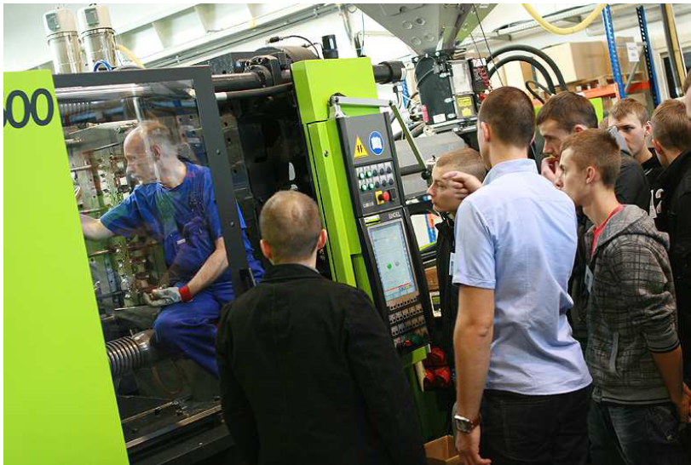
Instruktaż z zakresu programowania maszyn sterowanych numerycznie
rok szkolny 2014/2015

Slide 15
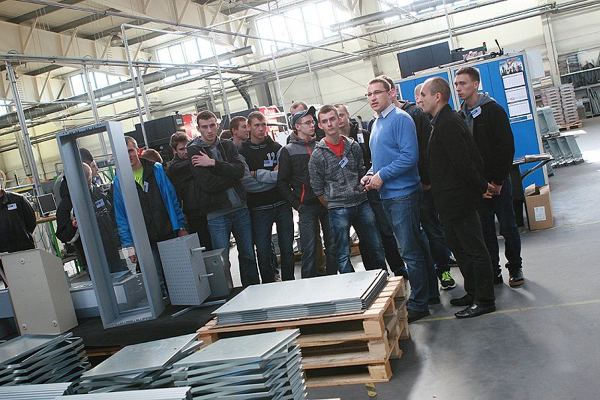
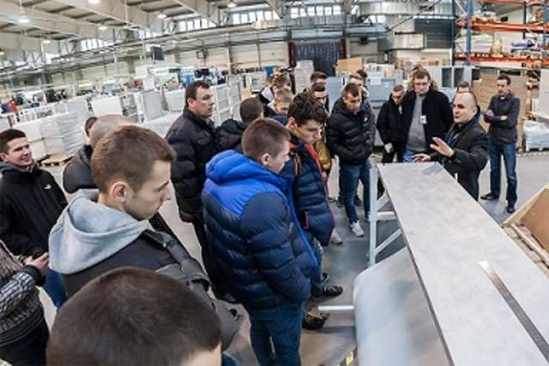
Rok szkolny 2015/2016 – wycieczka edukacyjna – montaż skrzyń rozdzielczych.

Slide 16
Realizacja zajęć w siedzibie firmy KaN w roku szkolnym 2016/2017 – instruktaż procesu technologicznego….?

Slide 17
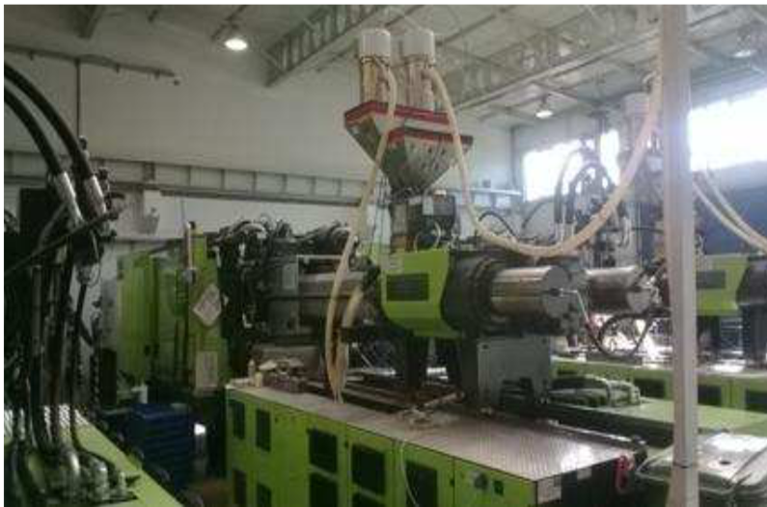
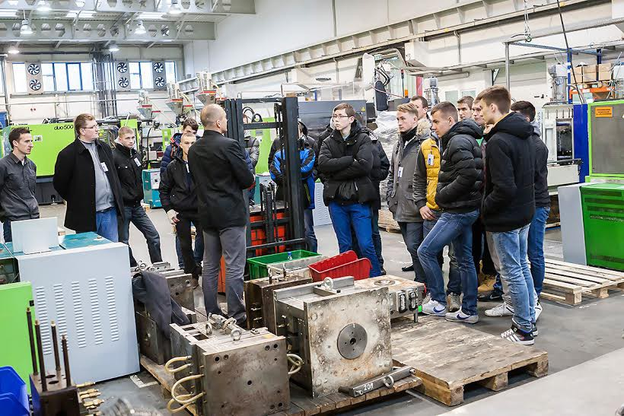
Formy wtryskowe -wycieczka dydaktyczna rok szkolny 2017/2018

Slide 18
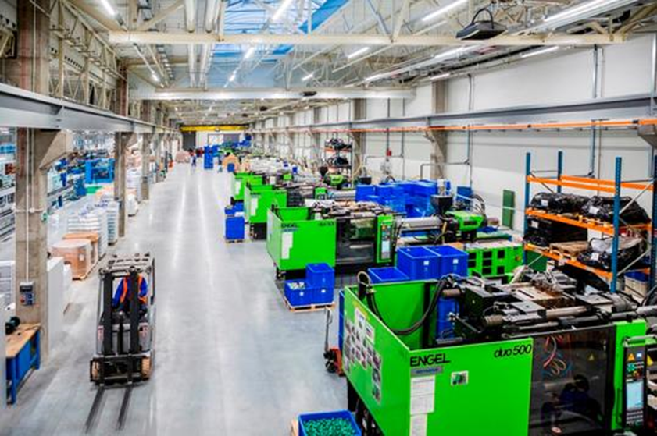
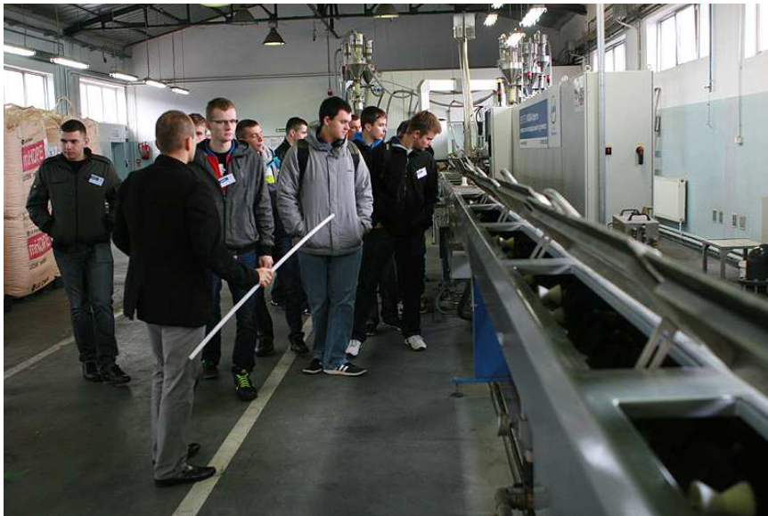
Linia produkcyjna – wycieczka dydaktyczna rok szkolny 2016/2017

Slide 19
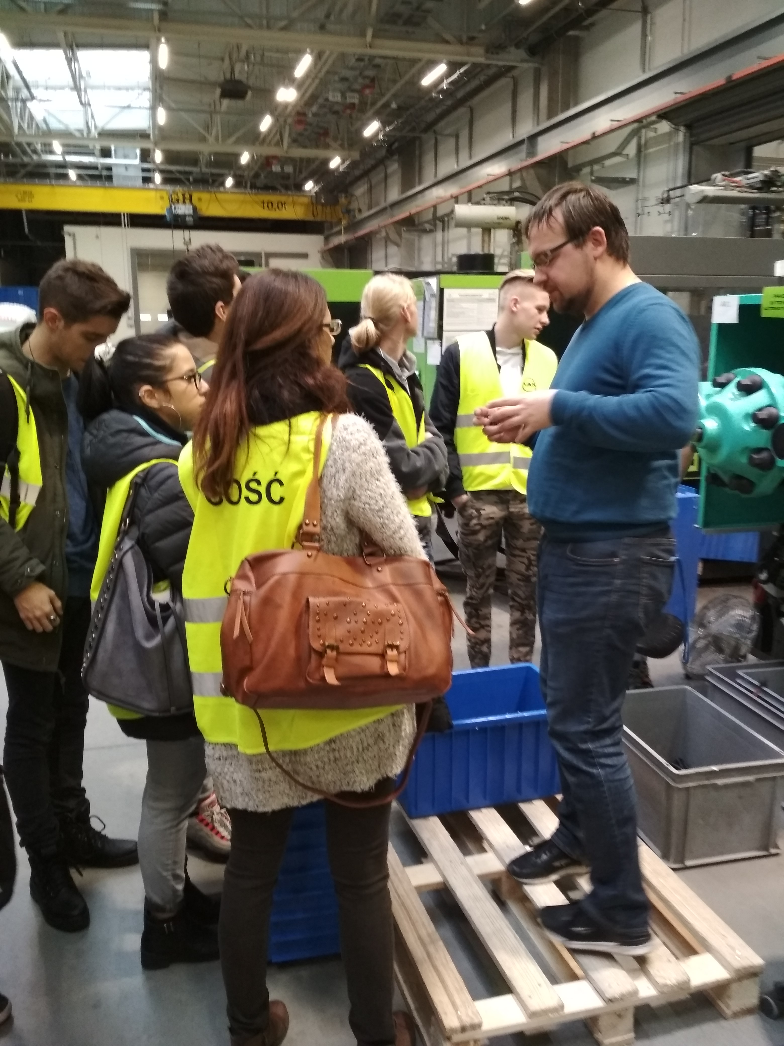
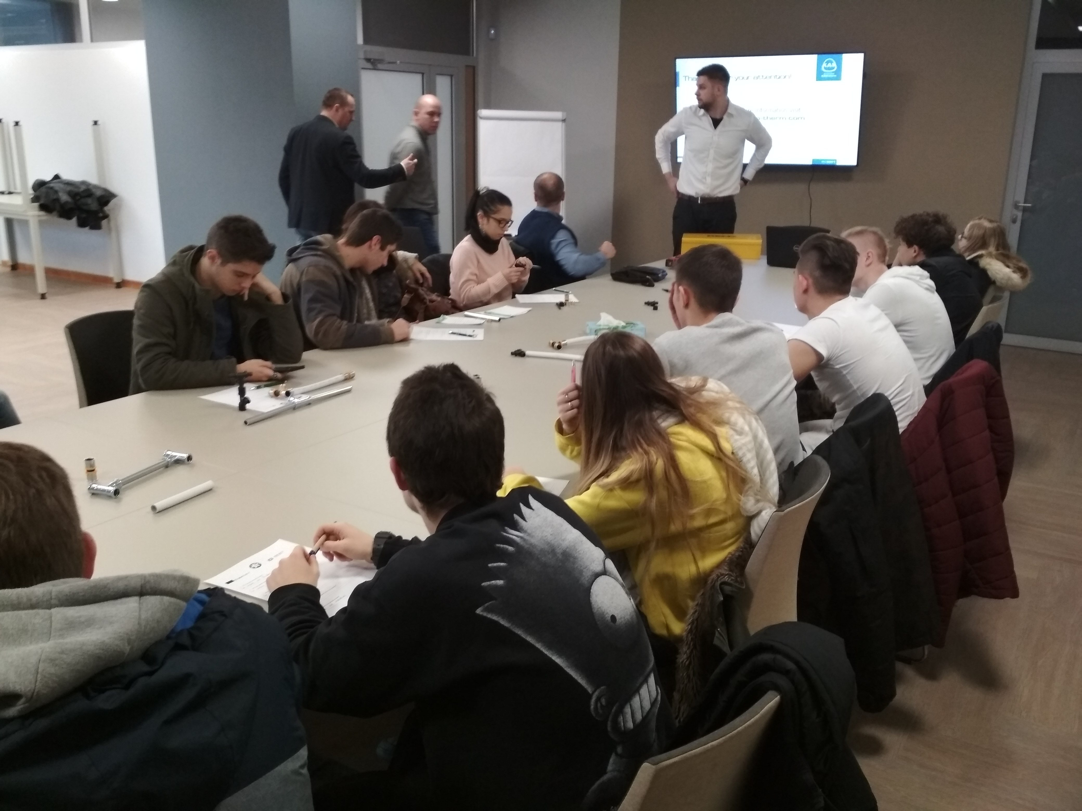
Program ERASMUS+ Akcja 2 realizowany przez Zespół Szkół Zawodowych Nr 2 w Białymstoku we współpracy z szkołą w: Holandii, Czechach oraz Włoszech pt: „ I’m a star” uczestniczył w mini stażach realizowanych w firmie KaN w ramach programu „Szkoła KaN” – rok szkolny 2018/2019

